Slide 1
Komparativní metoda
Peter Spáč
POLb1006

Slide 2
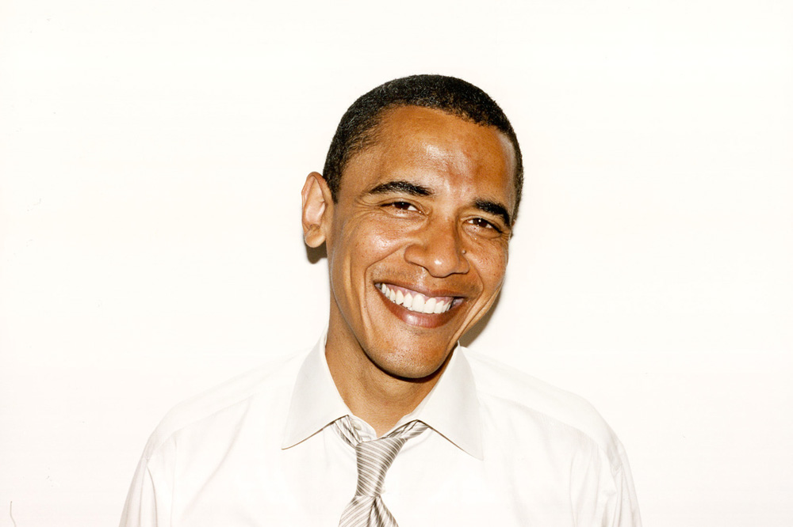
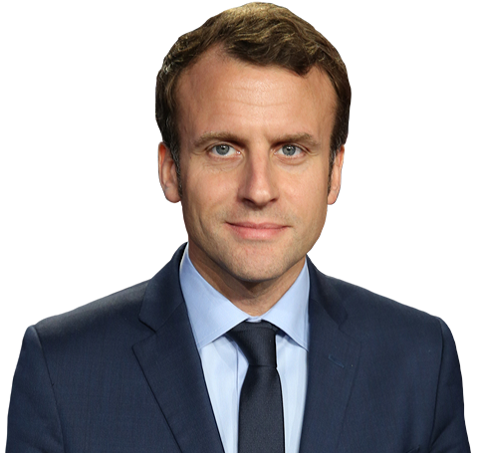
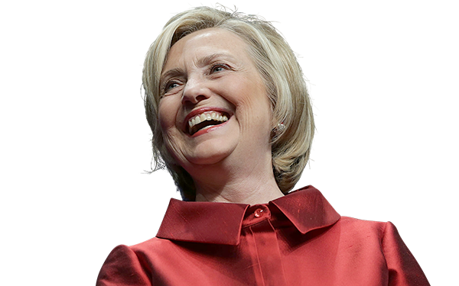
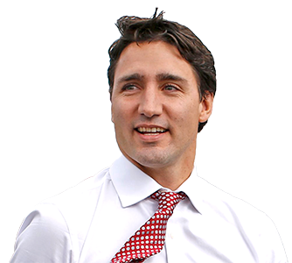
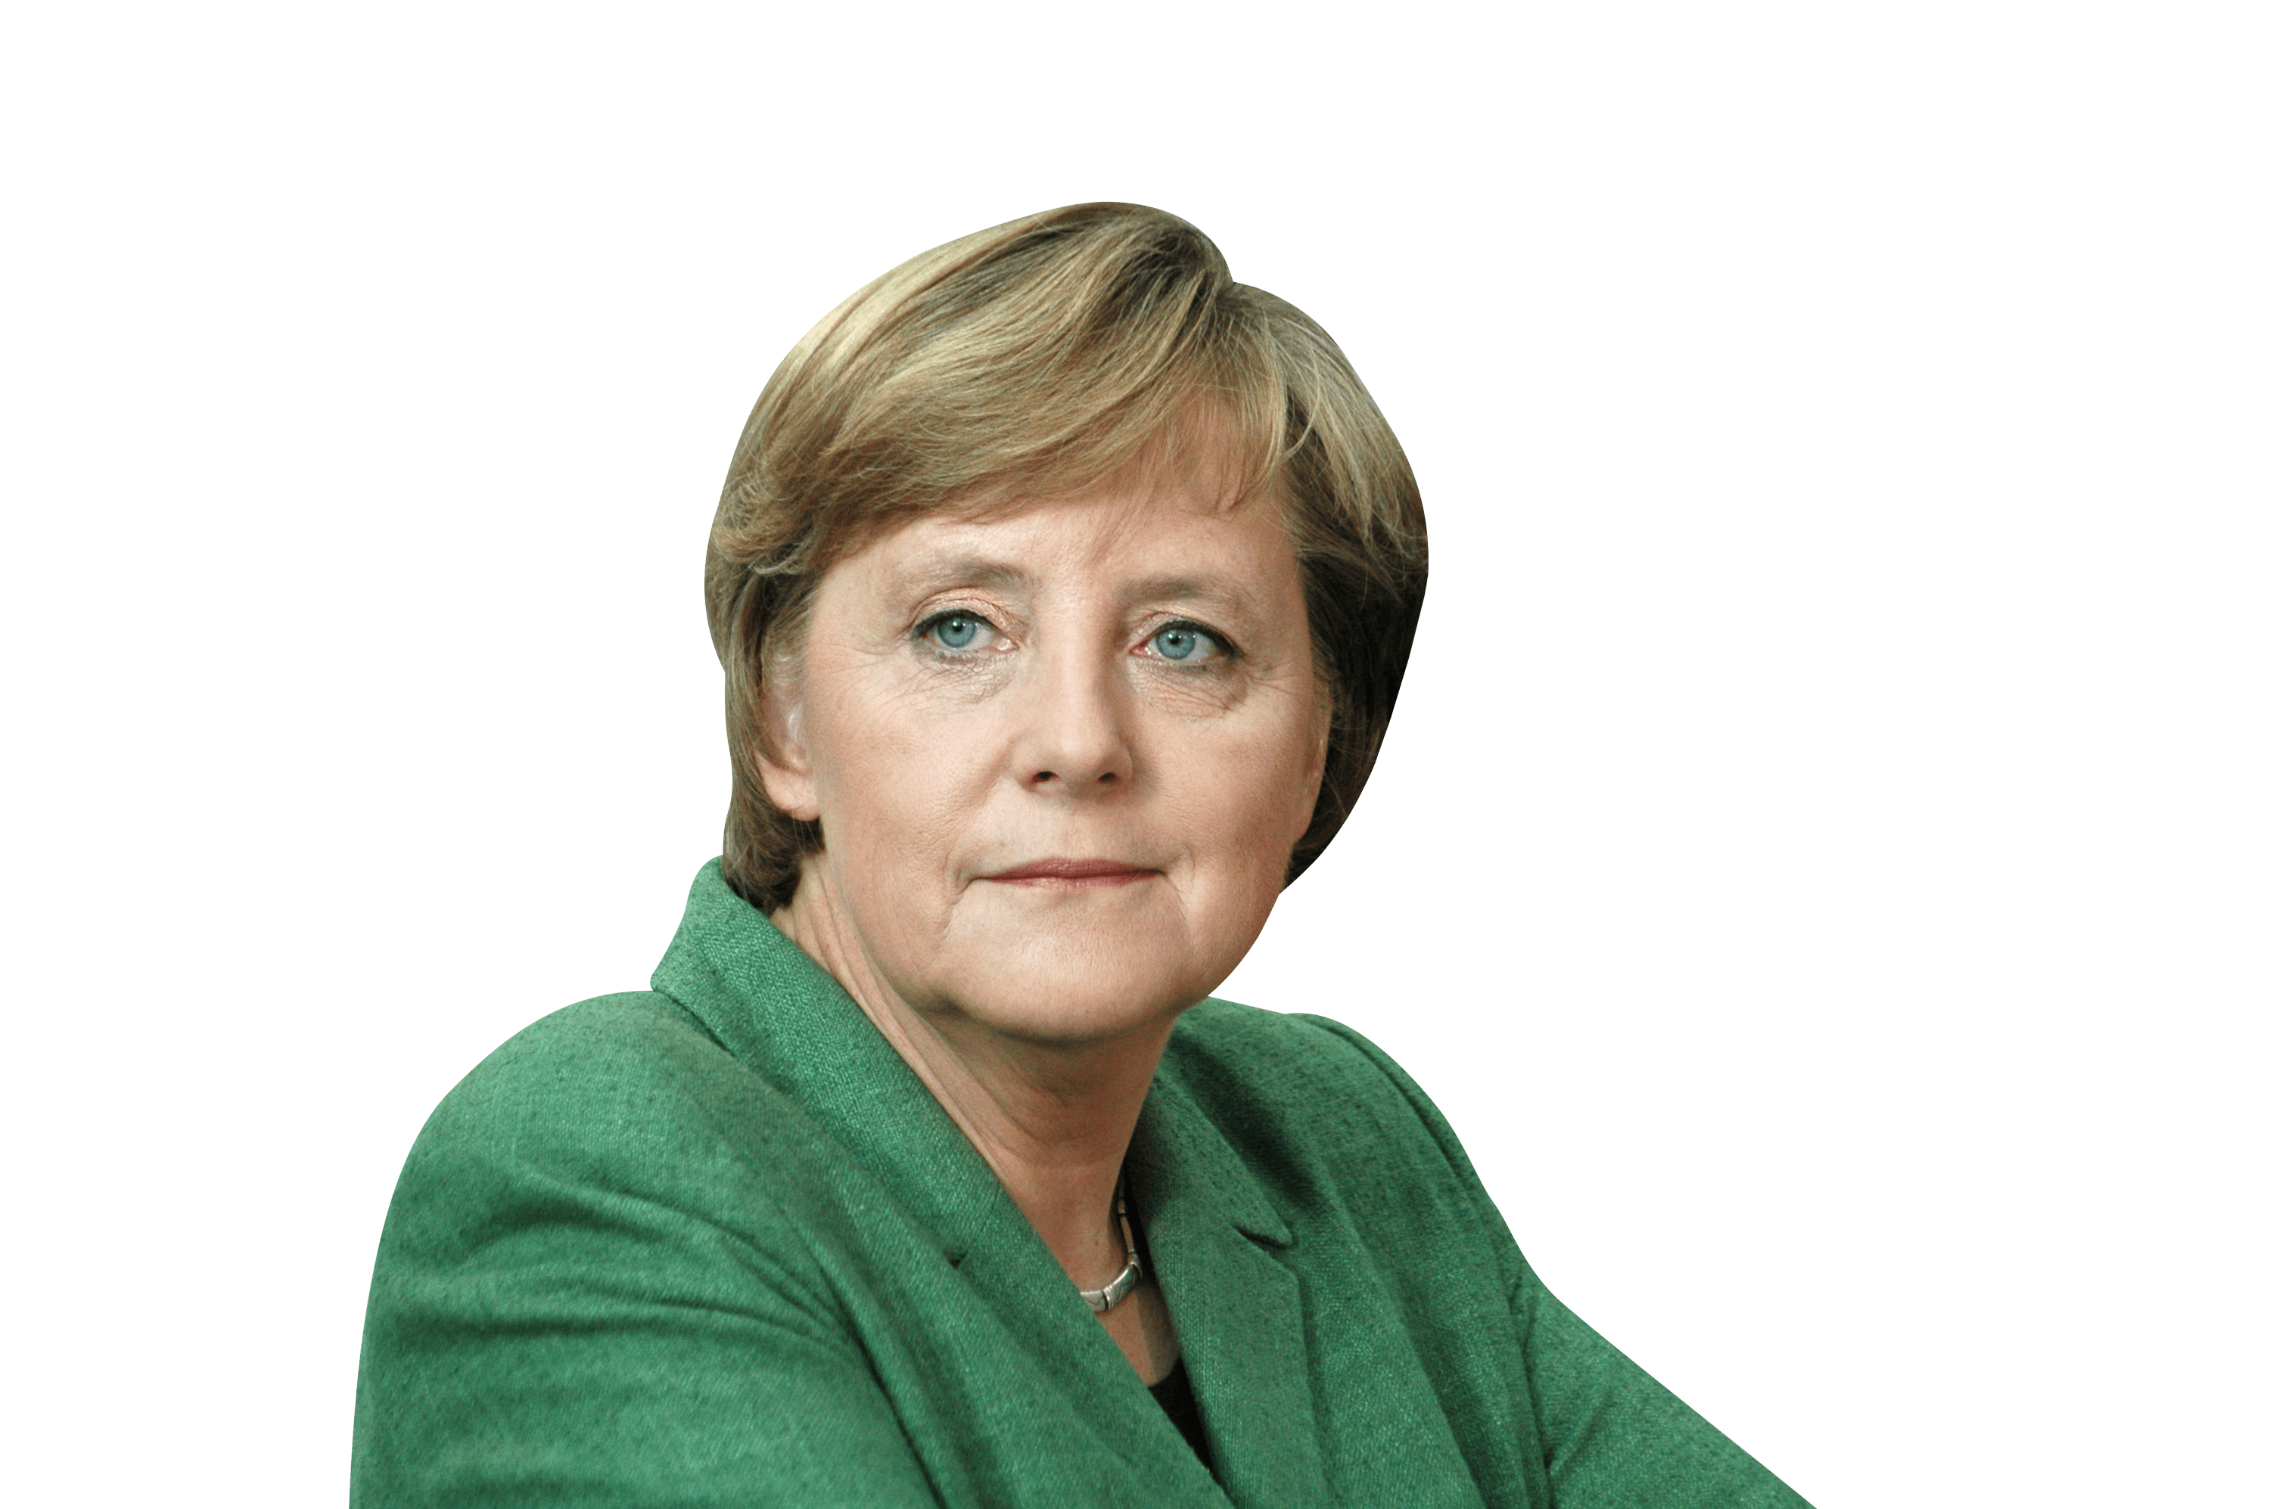
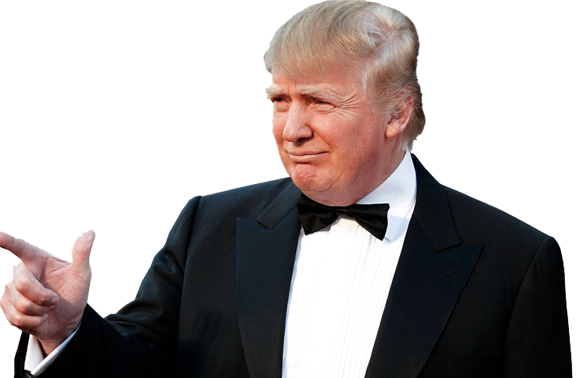

Slide 3
Srovnejte pozici prezidenta v ČR a Německu

Slide 4
Srovnejte pozici prezidenta v ČR a Německu
Prezident ČR:
  Je volen přímo občany
  Funkční období – 5 let
  Vrchní velitel ozbrojených sil
  Uděluje amnestie, …
Prezident Německa:
  Volen na 5 let
  Volen nepřímo
  Kompetence: …

Slide 5
Základní bod
Jednoduché srovnání ≠ komparativní metoda

Slide 6
Komparace
Komparace jako přirozená cesta dávání věcí do kontextu a jejich interpretace
Lepší pochopení charakteristik konkrétního případu přes komparaci s jiným případem
Úrokové sazby na spořícím účtu banky XY
Postavení prezidenta v poloprezidentské a parlamentní demokracii

Slide 7
Komparativní metoda
Debata o její podstatě
KM není pouze zaměření pozornosti na více případů
Patří mezi základní metody
Odhaluje empirické vztahy mezi proměnnými

Slide 8
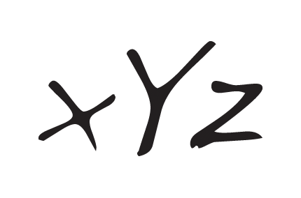
Proměnné - druhy
Nezávislé - předpokládaná příčina (x)
Závislé – předpokládaný následek (y)
„Třetí“ proměnné (z):
  Intervenující
  Zdánlivě působící / náhodné
Jejich odlišování je nevyhnutné pro pochopení (nejen) komparativní metody

Slide 9
KM vs. jiné postupy
Komparativní metoda vs. experiment a statistické metody
Všechny mají shodné cíle:
  Odhalují empirické vztahy mezi proměnnými
  Kontrolují vlivy jiných proměnných
Nejsilnější je experiment, problém je v možnostech jeho reálného využití

Slide 10

Experiment
Výzkumník manipuluje s nezávislou proměnnou
Neúčelové rozdělení vzorku na výzkumnou a kontrolní skupinu zajišťuje kontrolu vlivu ostatních proměnných
Příklad z medicíny:
  Výzkumná skupina dostává lék, kontrolní placebo
  Porovnání výsledků na konci určí účinek léku
Silná stránka – silná kontrola třetích proměnných
Problém – limitované využití v politologii

Slide 11
Statistické metody
Pracují s velkým počtem případů
Kontrola vlivu jiných proměnných uskutečňovaná pomocí výpočtů (slabší jako experiment)
Proti experimentu mnohem rozsáhlejší využití v politologii
Jaký je efekt vzdělání na volbu krajní pravice?

Slide 12
KM vs. jiné postupy
KM a experiment:
  Komparativní metoda má slabší kontrolu jiných proměnných než experiment
  „Komparativní metoda není ekvivalent experimentu, pouze jeho nedokonalá náhrada“ (Lijphart)
KM a statistické metody:
  Podobná povaha, často je odlišuje pouze počet případů
  Kombinace ve výzkumu

Slide 13
Vývoj v politologii
Po druhé světové válce politologie často jako synonymum pro comparative politics
50. léta a referenční příklady:
  Časté výzkumy s použitím tzv. referenčních případů
  „Vhodně“ zvolený jiný příklad pro potvrzení vlastní argumentace
  Ideová zabarvenost
  Tento postup není komparativní metodou

Slide 14
Muži neumí vládnout
...argumentace ve prospěch žen ve vrcholových politických funkcích…
Příklady: Margaret Thatcher, Tarja Halonen, Angela Merkel, Julia Gillard, Nicola Sturgeon, Sanna Marin
A nakonec „komparace“ potvrzující ústřední argumentaci

Slide 15
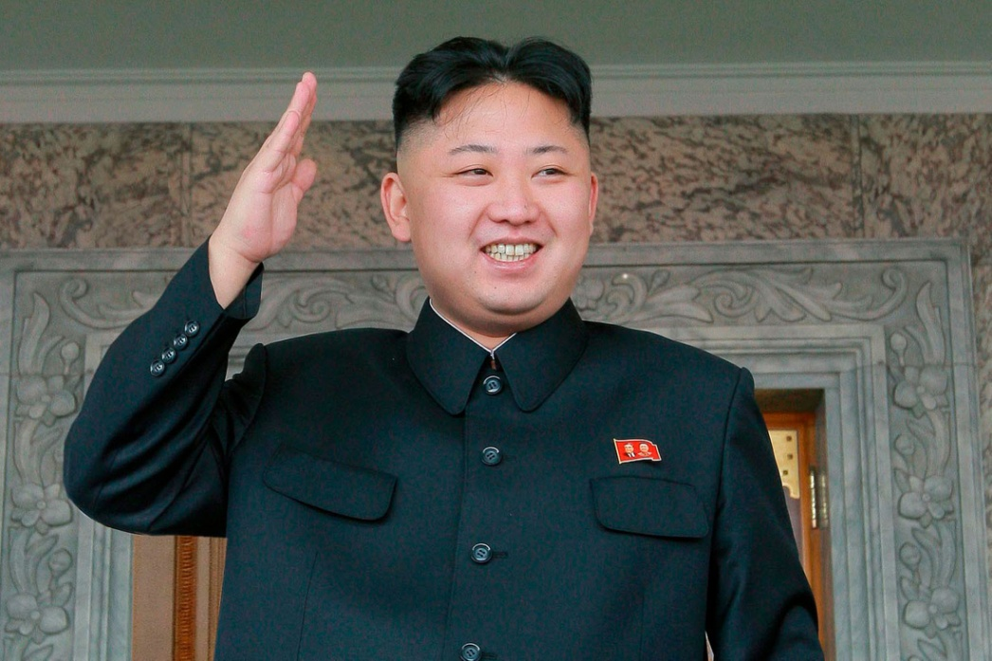
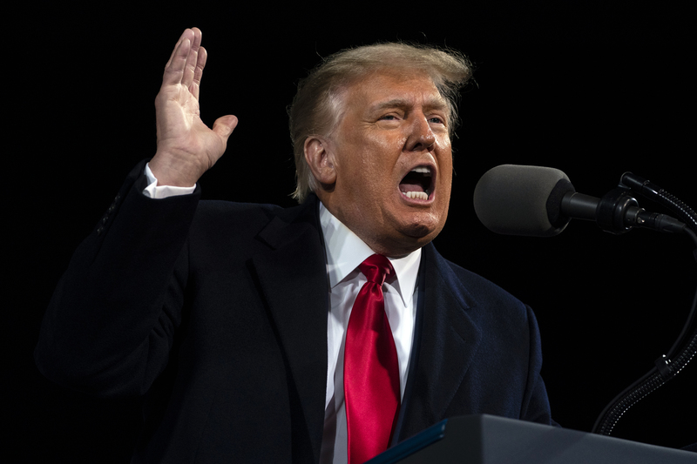
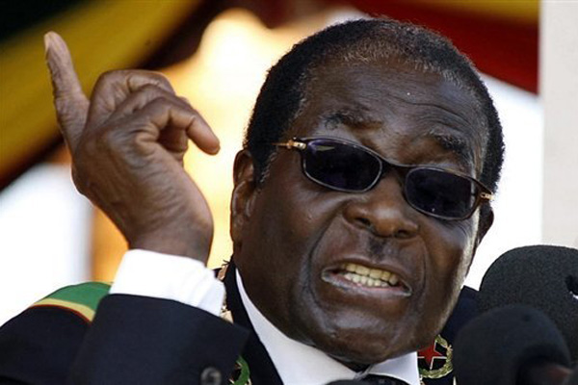
Muži neumí vládnout

Slide 16
Vývoj v politologii
Pozdější vývoj:
  Globální analýzy
  Analýzy menšího počtu případů
Blondel:
  Sledoval velký počet proměnných (struktura vlády, stranický systém, volební systém, byrokracie, armáda, referendum, média)
  Cíl – utřídit státy do 5 specifických typů režimů
Jiné významné práce – Lipset a Rokkan, Lijphart,...

Slide 17
Interpretace komparativní politologie
1. Případové studie cizích států
2. Porovnání určitých aspektů 2 a více zemí
  Empirický základ pro komparativní metodu
3. Používání komparativní metody

Slide 18
Použití KM
Základní (nepřekvapující) fakt:
  Komparativní metoda je metoda
Při tvorbě výzkumu výběr metody přizpůsobujeme výzkumným otázkám a ne naopak
Klíčový aspekt KM – výběr případů

Slide 19
John Stuart Mill
Dva případy (A, B) jsou totožné až na to, že:
  x bylo přítomné v A, ale ne v B
  v A došlo k y, zatímco v B ne
Interpretace – x způsobuje y
V praxi takovou shodu není možné najít → optimální stav, jemuž je možné se snažit ve výzkumu přiblížit

Slide 20





Slide 21
Výběr případů - pravidla
Případy nevybíráme podle závislé proměnné
Proč?

Slide 22
Výběr případů – závislá proměnná
Výzkum faktorů, které vedou k úspěšnému zisku bc. titulu
Do výzkumu je vybráno 15 úspěšných bc. absolventů
Je tento postup správný? Pokud ne, co je potřebné změnit?

Slide 23
Výběr případů – závislá proměnná
Při designu výzkumu je závislá proměnná irelevantní
Výběr případů na základě hodnoty závislé proměnné jde úplně proti smyslu komparativní metody
Úmyslný výběr pouze případů se stejnou hodnotou závislé proměnné může zpochybnit samotný výzkum (v závislosti od jeho cílů)

Slide 24
Výběr případů - pravidla
Případy nevybíráme podle závislé proměnné
Výběr případů podle největší shody (Most similar case selection)
Výběr případů podle největšího rozdílu (Most different case selection)

Slide 25
Proměnné - druhy
Nezávislé - předpokládaná příčina (x)
Závislé – předpokládaný následek (y)
„Třetí“ proměnné (z):
  Intervenující
  Zdánlivě působící / náhodné
Jejich odlišování je nevyhnutné pro pochopení (nejen) komparativní metody

Slide 26
Výběr případů – most similar CS
Jaké případy:
  Odlišují se co možná nejvíc v nezávislých proměnných
  Jsou si co nejvíc podobné v intervenujících/nepravých proměnných
Kontrola třetích proměnných – pokud budou mít na závislou proměnnou vliv, bude v každém z případů stejný
Jediný rozdílný efekt tak může vyvolat pouze nezávislá proměnná
Čím víc jsou si případy podobné, tím jistější je výzkum

Slide 27
Výběr případů – most similar CS
Proměnné:
  Nezávislá (x) – volební systém
  Závislá (y) – zastoupení žen v parlamentu
  Třetí (z) – legislativa o zastoupení genderu, politická kultura, výběr kandidátů ve stranách
Pro výzkum hledáme případy s co nejvíce rozdílným x a nejvíce podobnými z
V překladu hledáme státy s co nejvíce podobnými charakteristikami s výjimkou volebního systému

Slide 28
Výběr případů – most similar CS
Možnosti řešení:
UK (většinový systém) a např. Belgie (poměrný)
  Je splněna podmínka podobnosti třetích proměnných?
Části UK navzájem
  Odlišné volební systémy – většinový (Westminister), systém jednoho přenosného hlasu (Sev. Irsko), smíšený (Skotsko, Wales)
  Velká podobnost třetích proměnných

Slide 29
Výběr případů – most different CS
Jaké případy:
  Podobají se co nejvíc v nezávislých proměnných
  Jsou co nejvíc odlišné v intervenujících/nepravých proměnných
Přesný opak Most similar case selection
Kontrola třetích proměnných je v tom, že pokud má nezávislá proměnná vliv na závislou, tak efekt tohoto vlivu bude v každém případě stejný

Slide 30
Výběr případů – most different CS
Proměnné:
  Nezávislá (x) – volební systém
  Závislá (y) – zastoupení žen v parlamentu
  Třetí (z) – legislativa o zastoupení genderu, politická kultura, výběr kandidátů ve stranách
Pro výzkum hledáme případy s co nejvíce podobným x a nejvíce rozdílnými z
V překladu hledáme státy s co nejvíce odlišnými charakteristikami, které ale mají podobný volební systém

Slide 31
Výběr případů – most different CS
Možnosti řešení:
Skotsko a Wales:
  Smíšený volební systém
  Problém – podobnost ve třetích proměnných
Odlišné státy s listinným poměrným systémem (výběr „nejméně zlých“):
  Švédsko a Portugalsko
  Holandsko a Izrael
  Česká republika, Belgie a Norsko

Slide 32
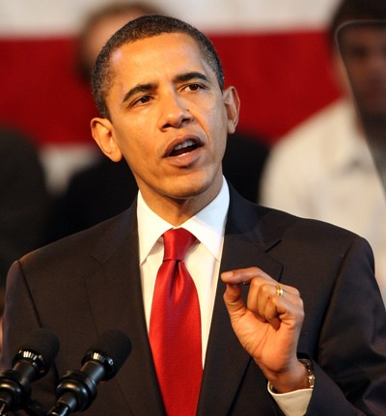
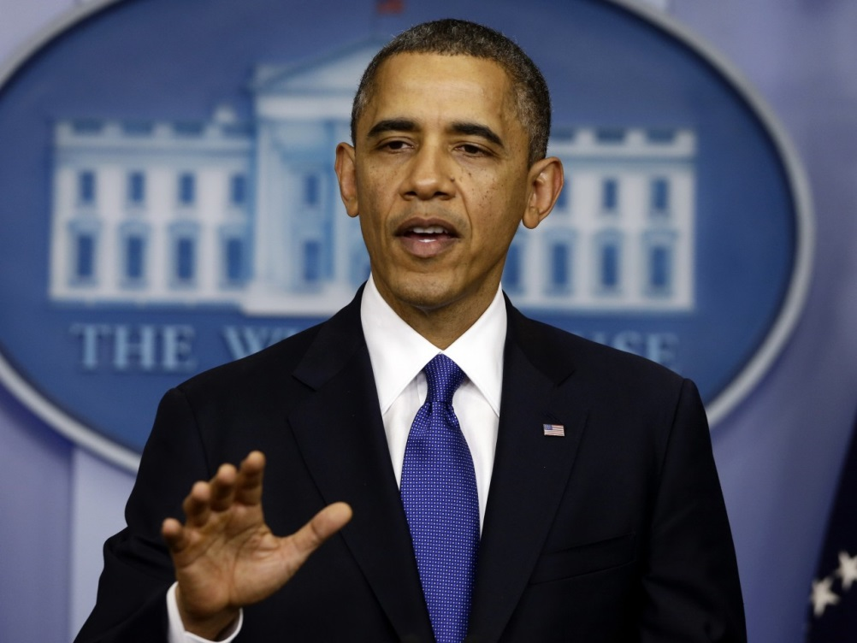
Most similar nebo most different?
(pokud kravata je nezávislá proměnná)

Slide 33
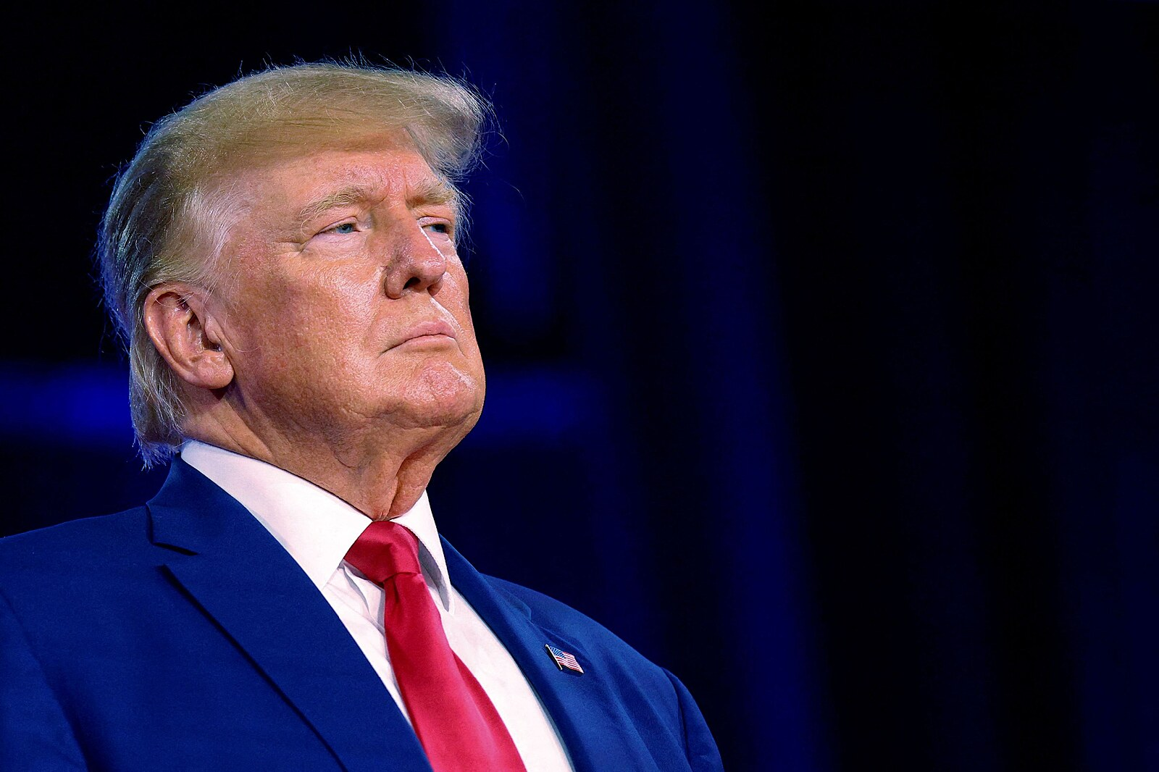
Most similar nebo most different?
(pokud kravata je nezávislá proměnná)

Slide 34
Příklad – výběr případů
„Vliv času konání zkoušek na právnické fakultě MU na jejich výsledky“
Proměnné:
  Nezávislá (x) – čas konání zkoušky
  Závislá (y) – průměr známek
  Třetí (z) – objem literatury v kurzech, forma zkoušky (písemná/ústní), stupeň (bc./mgr), povinný/volitelný kurz
Jaké případy si mám vybrat, pokud postupuji technikou most similar case selection?

Slide 35
Příklad – výběr případů
„Vliv času konání zkoušek na právnické fakultě MU na jejich výsledky“
Proměnné:
  Nezávislá (x) – čas konání zkoušky
  Závislá (y) – průměr známek
  Třetí (z) – objem literatury v kurzech, forma zkoušky (písemná/ústní), stupeň (bc./mgr), povinný/volitelný kurz
Odpověď:
  Co nejvíc podobné zkoušky v odlišném čase
  Např. všechny písemné zkoušky bc. stupně, volitelné kurzy s nákladem 250 stran textu

Slide 36
Příklad – výběr případů
„Vliv druhu česneku na úspěšné odplašení blízkých upírů“
Proměnné:
  Nezávislá (x) – druh česneku (dle země původu)
  Závislá (y) – úspěšnost v odplašení upírů (v %)
  Třetí (z) – věk upíra, původ upíra (Transylvánie/jinde), žízeň upíra, vlastnosti upíra (realistické/jako Edward Cullen)
Jaké případy si mám vybrat, pokud postupuji technikou most different case selection?

Slide 37
Příklad – výběr případů
„Vliv druhu česneku na úspěšné odplašení blízkých upírů“
Proměnné:
  Nezávislá (x) – druh česneku (dle země původu)
  Závislá (y) – úspěšnost v odplašení upírů (v %)
  Třetí (z) – věk upíra, původ upíra (Transylvánie/jinde), žízeň upíra, vlastnosti upíra (realistické/jako Edward Cullen)
Odpověď:
  Různé typy upírů, proti kterým je použit stejný druh česneku (španělský)
  Např. staří i mladí upíři, z Transylvánie i odjinud, žízniví i bez pocitu žízně

Slide 38
Výběr případů - zásady
Most similar anebo most different
Nevybírat případy podle hodnot závislé proměnné
Vždy zdůvodnit svůj výběr

Slide 39
Počet případů
Neexistuje univerzální odpověď, jaký počet případů je optimální
V praxi nejednou náročné najít dostatek případů → do výzkumu je řazeno všechno, co je k dispozici
Základ spočívá v tématu výzkumu a výzkumných otázkách → ty určují podmínky a nároky výzkumu

Slide 40
Limity komparativní metody
Mnoho proměnných, málo případů
Cestovatelský problém

Slide 41
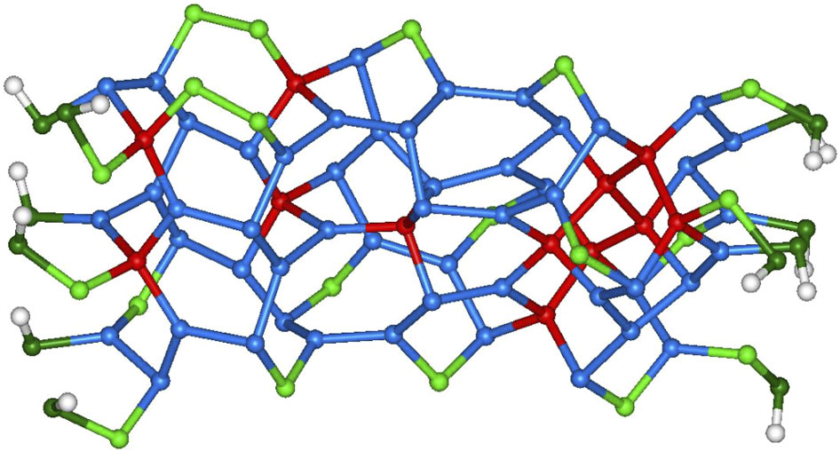
Mnoho proměnných, málo případů
Rozmanitost politického světa
V praxi je těžké najít dostatek případů pro kontrolu všech třetích proměnných
Problém tak je ve schopnosti izolovat samotný zkoumaný vztah nezávislé a závislé proměnné

Slide 42
Mnoho proměnných, málo případů
Jak to řešit? (Lijphart)
Zvýšení počtu případů
Sloučení více proměnných do jedné
Soustředění se pouze na klíčové proměnné

Slide 43

Cestovatelský problém
Odlišné chápání konceptů v čase a prostoru
Odlišná operacionalizace totožně chápaných konceptů
Volba podle stranické identifikace:
  USA – měřené názory voličů registrovaných k primárkám
  Evropa – data tohoto typu často nedostupná, nutná (nedokonalá) alternativa

Slide 44
